Slide 1





Programa para el Desarrollo Profesional Docente
PRODEP

Slide 2
Programa para el Desarrollo Profesional Docente
PRODEP
Objetivo General
"Fortalecer el perfil necesario para el desempeño de las funciones de las y los profesores de tiempo completo, personal docente, personal técnico docente y personal con funciones de dirección, supervisión o asesoría técnico-pedagógica de las instituciones de educación públicas, a través de programas de formación, actualización académica, capacitación y/o proyectos de investigación en igualdad de oportunidades para mujeres y hombres".

Slide 3
Programa para el Desarrollo Profesional Docente
PRODEP
Objetivo Específico
Profesionalizar a las/los PTC otorgando apoyos -en un esquema en el que hombres y mujeres tengan las mismas oportunidades-, para los que cuenten con el perfil deseable, para realizar estudios de posgrado de alta calidad, apoyos para la incorporación de nuevos/as profesores/as de tiempo completo y reincorporación de exbecarios/as, así como reconocimientos y/o apoyos a Profesores de Tiempo Completo que logran el perfil deseable y la consolidación de los Cuerpos Académicos, para que alcancen las capacidades de investigación-docencia, desarrollo tecnológico e innovación con responsabilidad social.

Slide 4

¿Qué es la Contraloría Social?
Artículo 69 de la Ley General de Desarrollo Social.
“El mecanismo con el que cuenta la población beneficiaria de programas federales de desarrollo social, para que participe en la vigilancia de los recursos públicos y en la verificación del cumplimiento de las metas y objetivos a través de los comités de Contraloría Social”.

Slide 5
La Contraloría Social
Constituye una nueva forma de control administrativo ejercido por los beneficiarios sobre la actuación de quienes tienen la responsabilidad del quehacer gubernamental y que el manejo de los recursos federales que reciben las Universidades Públicas, a través del Programa para el Desarrollo Profesional Docente (PRODEP), se realicen con transparencia, eficacia y honradez.

Slide 6
Beneficios de la Contraloría Social
Legitima las acciones gubernamentales.
Garantiza la transparencia y la rendición de cuentas.
Crea una corresponsabilidad entre el Estado y los beneficiarios.
Ayuda a mejorar las obras y servicios públicos.
Permite a los ciudadanos contar con un espacio de opinión y vigilancia sobre los programas de desarrollo social,
Inhibe la corrupción, la discrecionalidad y el uso político de los programas públicos.
Aporta elementos para establecer estrategias de fiscalización,
Fortalece los vínculos de confianza entre el gobierno y sociedad.

Slide 7
Misión
Administrar con rigor los programas institucionales de control, prevención, vigilancia y observancia jurídica, en la realización de metas y ejercicio de recursos que la Universidad Tecnológica de la Selva tiene a su cargo a fin de practicar a diario una administración eficaz y honesta.
Lograr que los beneficiarios asuman su Participación Social sobre el correcto manejo y aplicación de los recursos del Programa para el Desarrollo Profesional Docente (PRODEP).
Visión

Slide 8
Objetivos
Fortalecer la capacidad institucional de la Universidad Tecnológica de la Selva, en materia de administración de los recursos financieros y vigilancia de programas, obras y/o acciones gubernamentales, valorando el cumplimiento de los objetivos y metas programadas, a través del establecimiento de la Contraloría Social.
Dar a conocer los servicios de esta Contraloría Social como apoyo para fortalecer la capacidad institucional de la UTSelva, en materia de administración de los recursos financieros en forma transparente, así como en la vigilancia de programas y acciones gubernamentales.
Lograr la participación de la población en funciones de: control, vigilancia y evaluación sobre la gestión de los Fondos, Programas y Proyectos a través de la figura del Contralor Social Universitario.

Slide 9
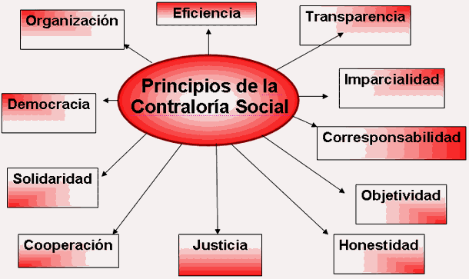

Slide 10
Documentos de la Contraloría Social
Objetivo: Conocer los documentos normativos de la Contraloría Social (CS), para planear, operar y dar seguimiento a las actividades de Contraloría Social 2023, para generar acciones de seguimiento, supervisión y vigilancia de los recursos del Programa para el Desarrollo Profesional Docente (PRODEP).
1
Esquema de Contraloría Social
2
Actividades de Difusión
4
Programa Anual de Trabajo de Contraloría Social (PATCS)
3
Guía Operativa de la Contraloría Social

Slide 11
Esquema de Contraloría Social
Documento rector para planear, operar y dar seguimiento a las actividades de CS, para generar acciones de seguimiento, supervisión y vigilancia.
Estrategia conforme a la cual se realizarán las actividades de promoción, de acuerdo a las características de cada programa federal de desarrollo social, que debe realizar y coordinar la dependencia o entidad de la Administración Pública Federal.
Capacitación y
Asesoría a
los CC
Actividades de
Coordinación
Difusión
Seguimiento

Slide 12
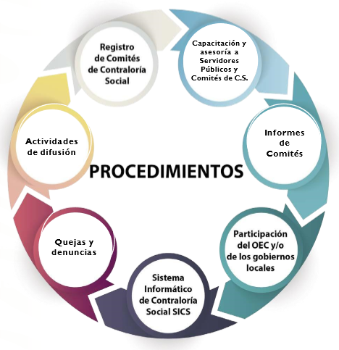
Objetivo Guía Operativa
Establecer los criterios generales para el cumplimiento de las disposiciones en materia de promoción de CS, para que los beneficiarios o Integrantes del comité(s) vigilen la aplicación de los recursos públicos federales asignados durante el ejercicio fiscal 2023 a través del PRODEP.
Señala los procedimientos que deberán seguir los Responsables de la CS nombrados en cada una de las Instancias Ejecutoras, que resulten beneficiadas en el ejercicio fiscal 2023 en el marco del PRODEP, con el propósito de promover y dar seguimiento a la CS en la operación del Programa en comento en 2023.

Slide 13
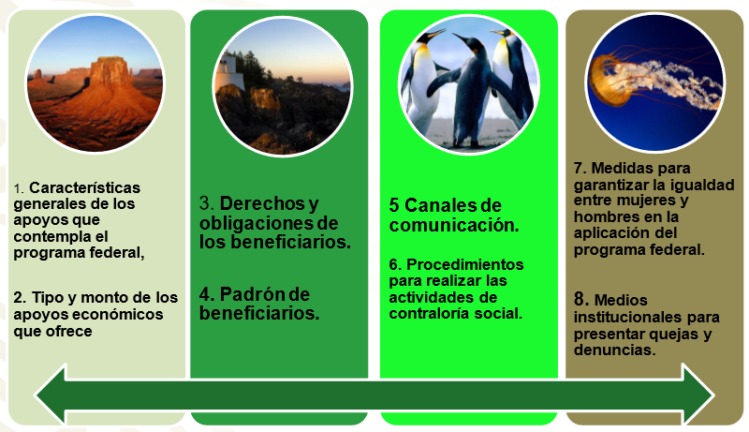
Reglas de Operación

Slide 14
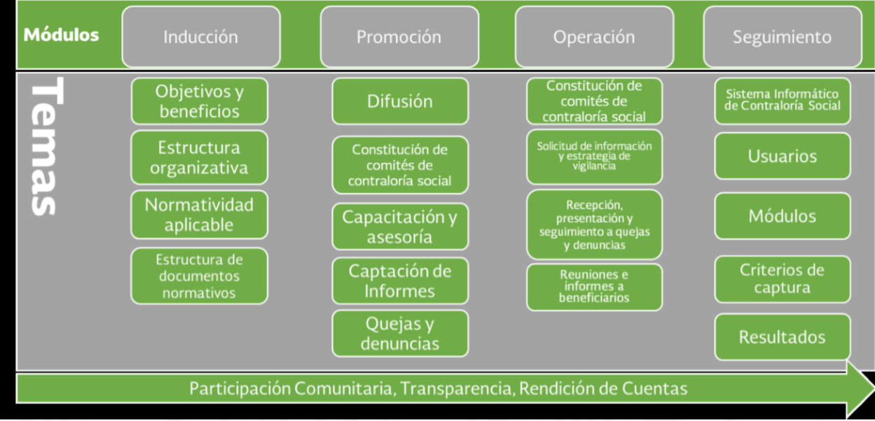
Propósito de la Capacitación
Conocer las disposiciones en materia de promoción de contraloría social, con el propósito de que los beneficiarios o integrantes del Comité de Contraloría Social realicen el seguimiento, supervisión y vigilancia de la aplicación de los recursos públicos federales.

Slide 15

Actividades de Difusión
1. Difundir los documentos de contraloría social, formatos y la normatividad, de acuerdo al guión que contiene la sección de actividades de difusión de la Guía Operativa.
2. La IE generará mecanismos para realizar las actividades de difusión al interior de ésta, de conformidad con su capacidad presupuestal, pudiendo emplear los medios a los que tenga acceso (por ejemplo folletos, dípticos, trípticos, carteles, páginas de internet, correo institucional, documentos, etc.) y ponerlos del conocimiento de los beneficiarios, y de la comunidad universitaria en general.

Slide 16
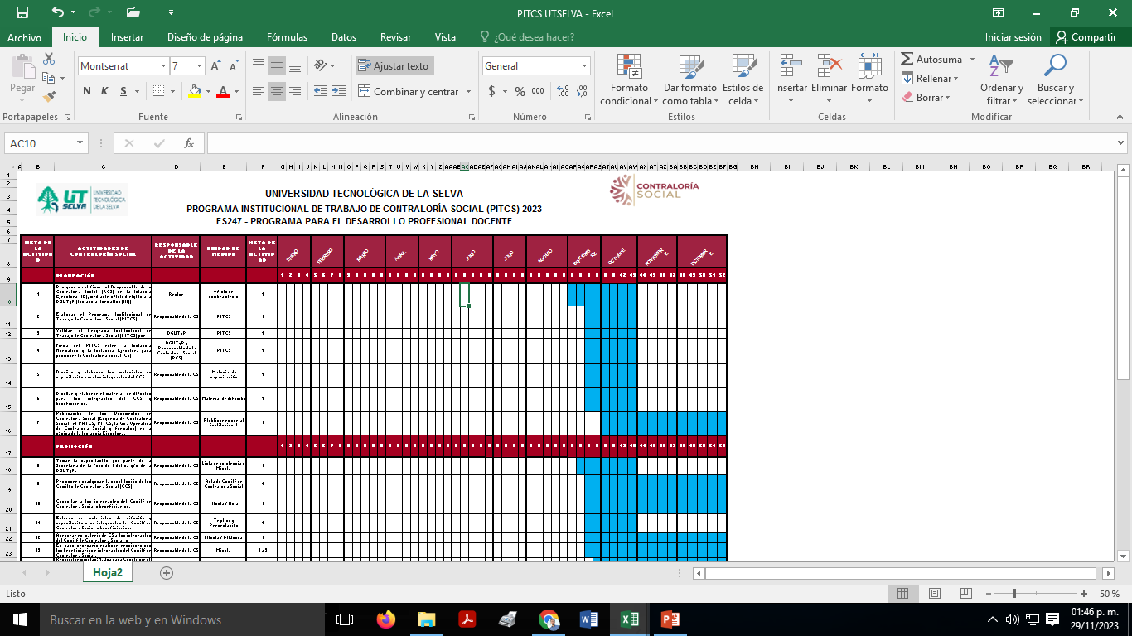
Formato 1: Programa Institucional de Trabajo de Contraloría Social (PITCS)

Slide 17
Anexo 2. Minuta de Reunión
Números de Reuniones y Objetivos:
Primera reunión
Constituir el Comité de Contraloría Social
Capacitar a los integrantes del Comité de CS
Segunda Reunión
Supervisar la Distribución y Cierre del Presupuesto Asignado
Supervisar la Distribución y Cierre de los Materiales de Capacitación
Supervisar la Distribución y Cierre de los Materiales de Difusión
Tercera Reunión
Verificar que se hayan realizado todas las actividades programadas en el PITCS al cierre del año
Realizar el Informe Final de CCS y subirlo a la Página de la Universidad
Cuarta Reunión
Elaborar reporte final de Quejas y Denuncias
Analizar los resultados y elaborar un reporte final de CS y Acciones de Mejora para el siguiente ejercicio fiscal

Slide 18
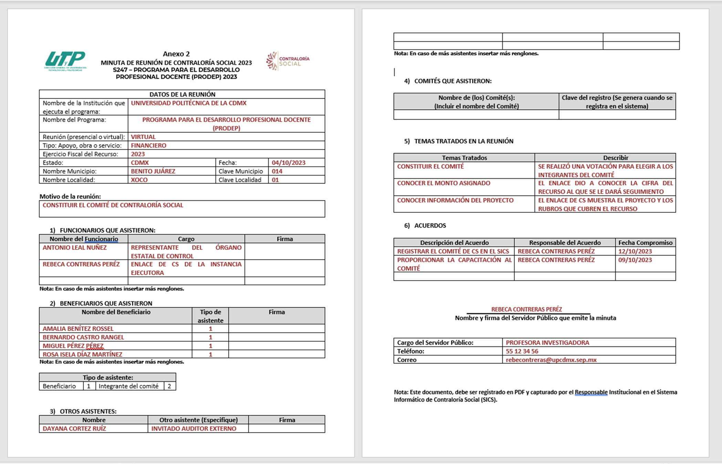
CONSTITUIR EL COMITÉ DE CONTRALORÍA SOCIAL

Slide 19
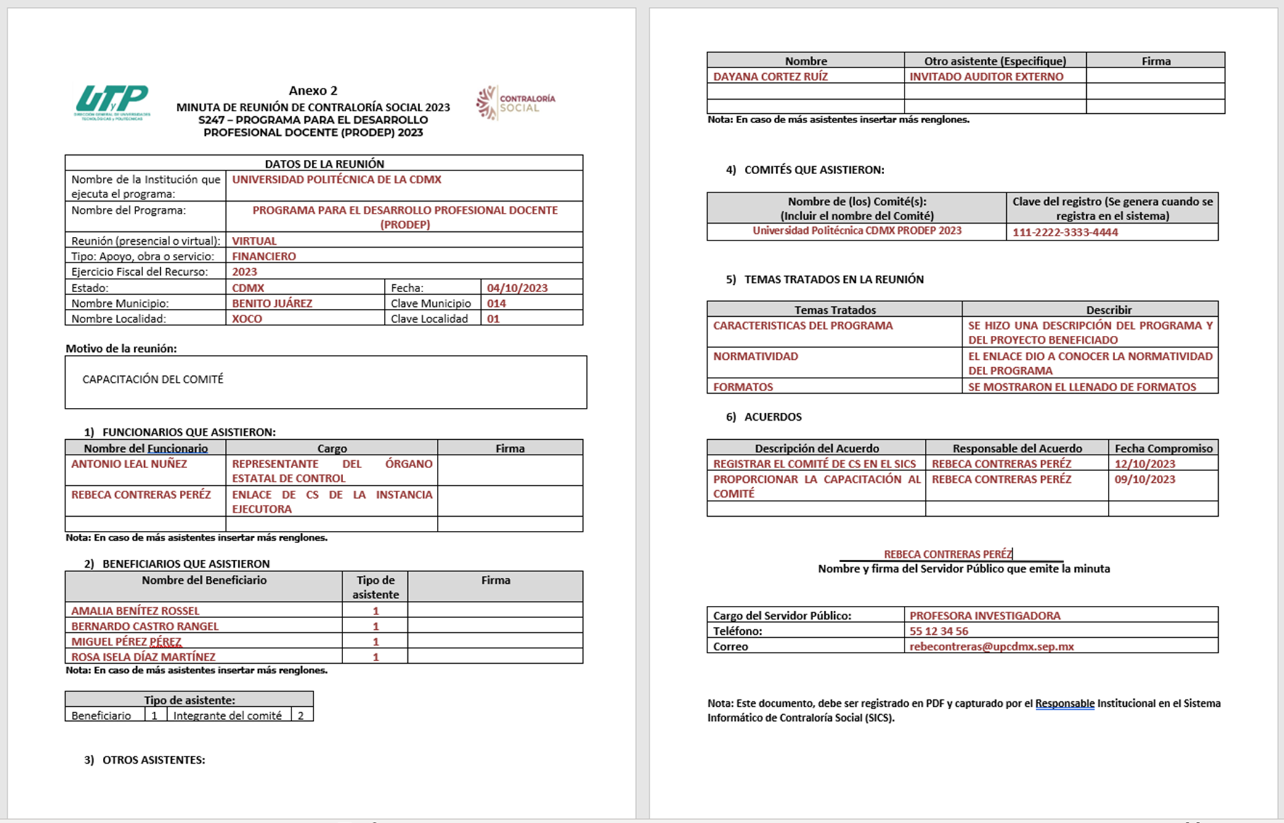
CAPACITACIÓN DEL COMITÉ

Slide 20
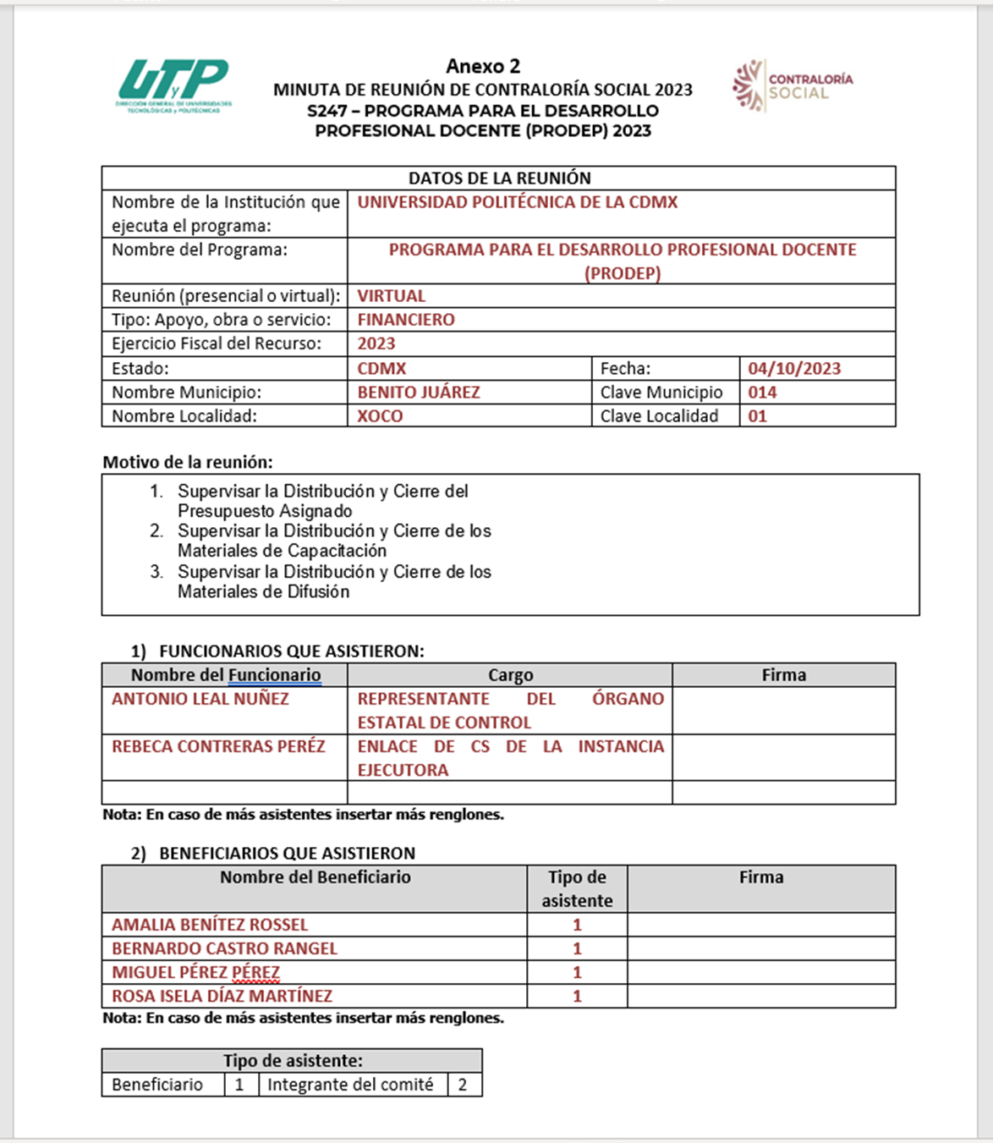
Supervisar la Distribución y Cierre del Presupuesto Asignado
Supervisar la Distribución y Cierre de los Materiales de Capacitación
Supervisar la Distribución y Cierre de los Materiales de Difusión

Slide 21
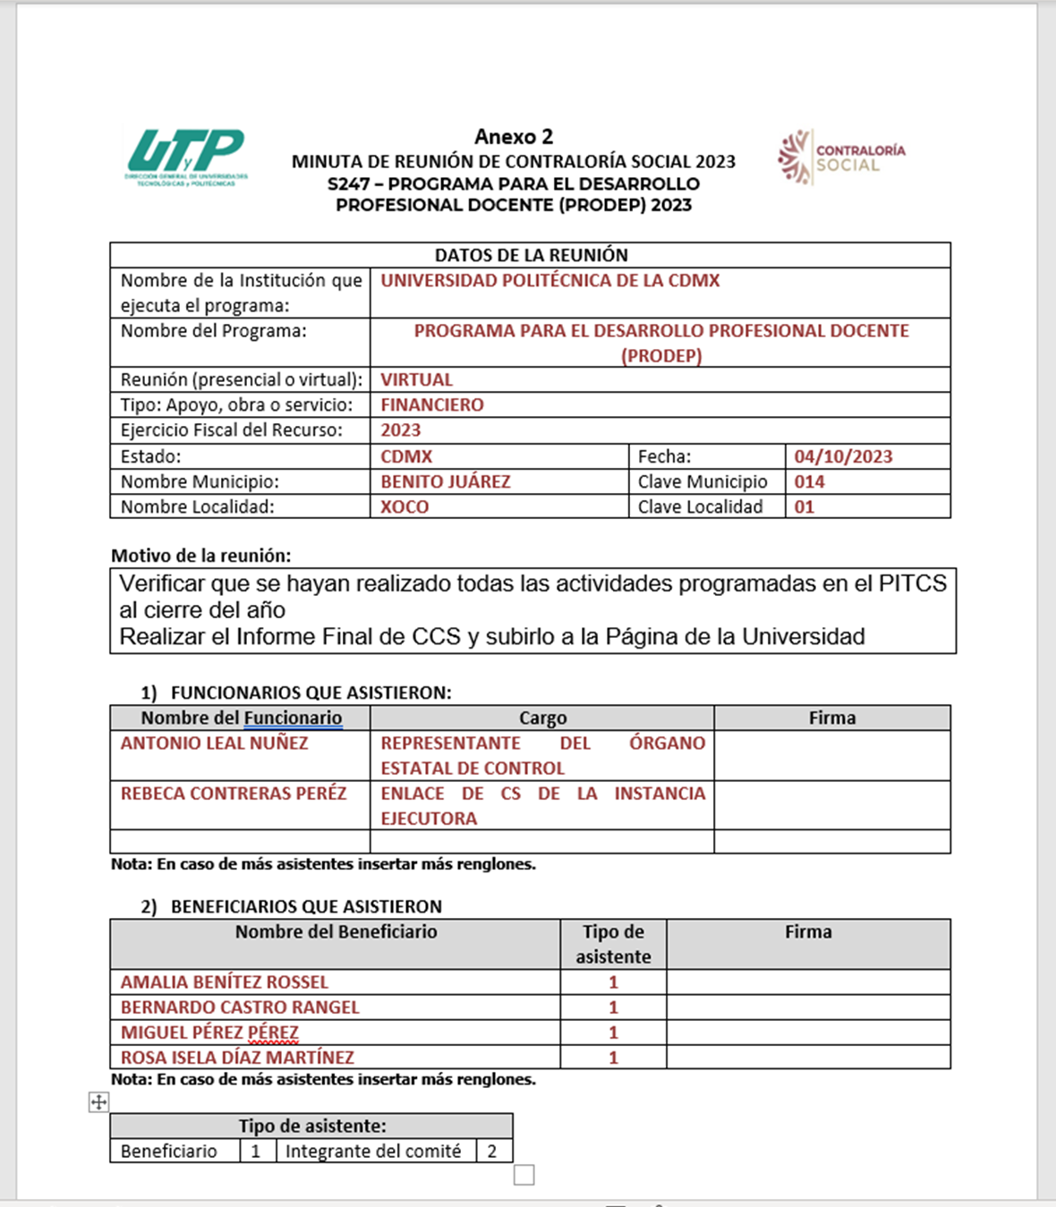
Verificar que se hayan realizado todas las actividades programadas en el PITCS al cierre del año
Realizar el Informe Final de CCS y subirlo a la Página de la Universidad

Slide 22
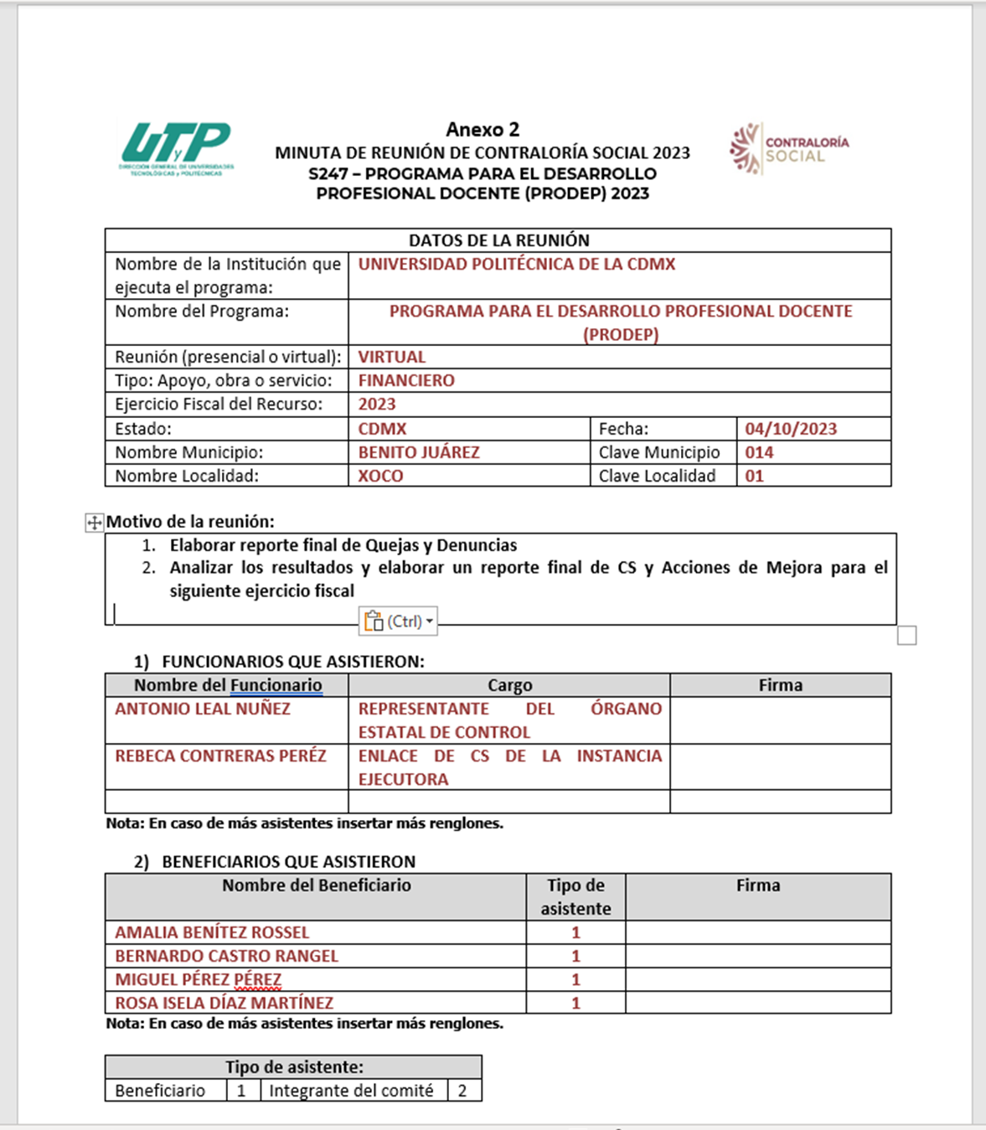
1. Elaborar reporte final de Quejas y Denuncias
2. Analizar los resultados y elaborar un reporte final de CS y Acciones de Mejora para el siguiente ejercicio fiscal

Slide 23


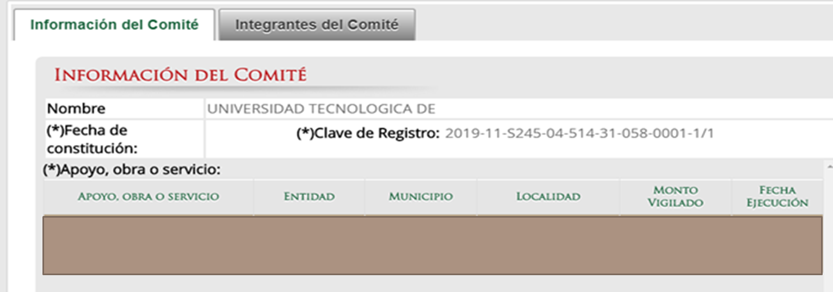
Una vez que se esté registrando en el SICS el Comité de Contraloría Social, el Sistema genera una clave de registro, la cual identifica a la Universidad para la Función Pública.
Esta clave es la que van anotar en todas las minutas que realicen (sólo la primer minuta no lleva la clave de registro).
2022-11-S247-04-514-01-001-2336-1/1
La Clave de Registro del Comité, está conformada por el ejercicio fiscal, el ramo administrativo, la clave presupuestaria del programa, la clave de la Instancia Normativa, la clave de la entidad federativa, la clave del municipio, la clave de la localidad, el número consecutivo y el número de apoyos a vigilar por el Comité.

Slide 24
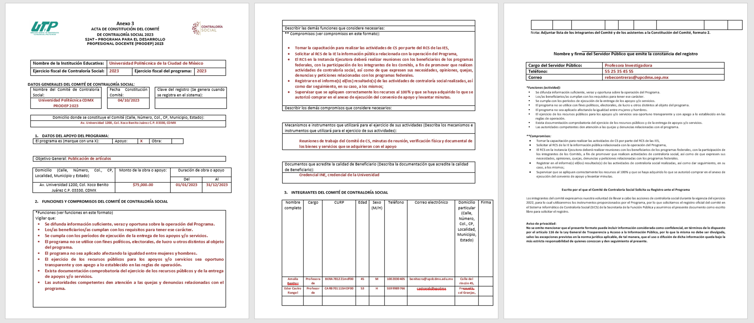
Anexo 3. Acta de Constitución
Capturar a más tardar dentro de los 15 días hábiles (21 días naturales) posteriores a la fecha de su constitución.

Slide 25
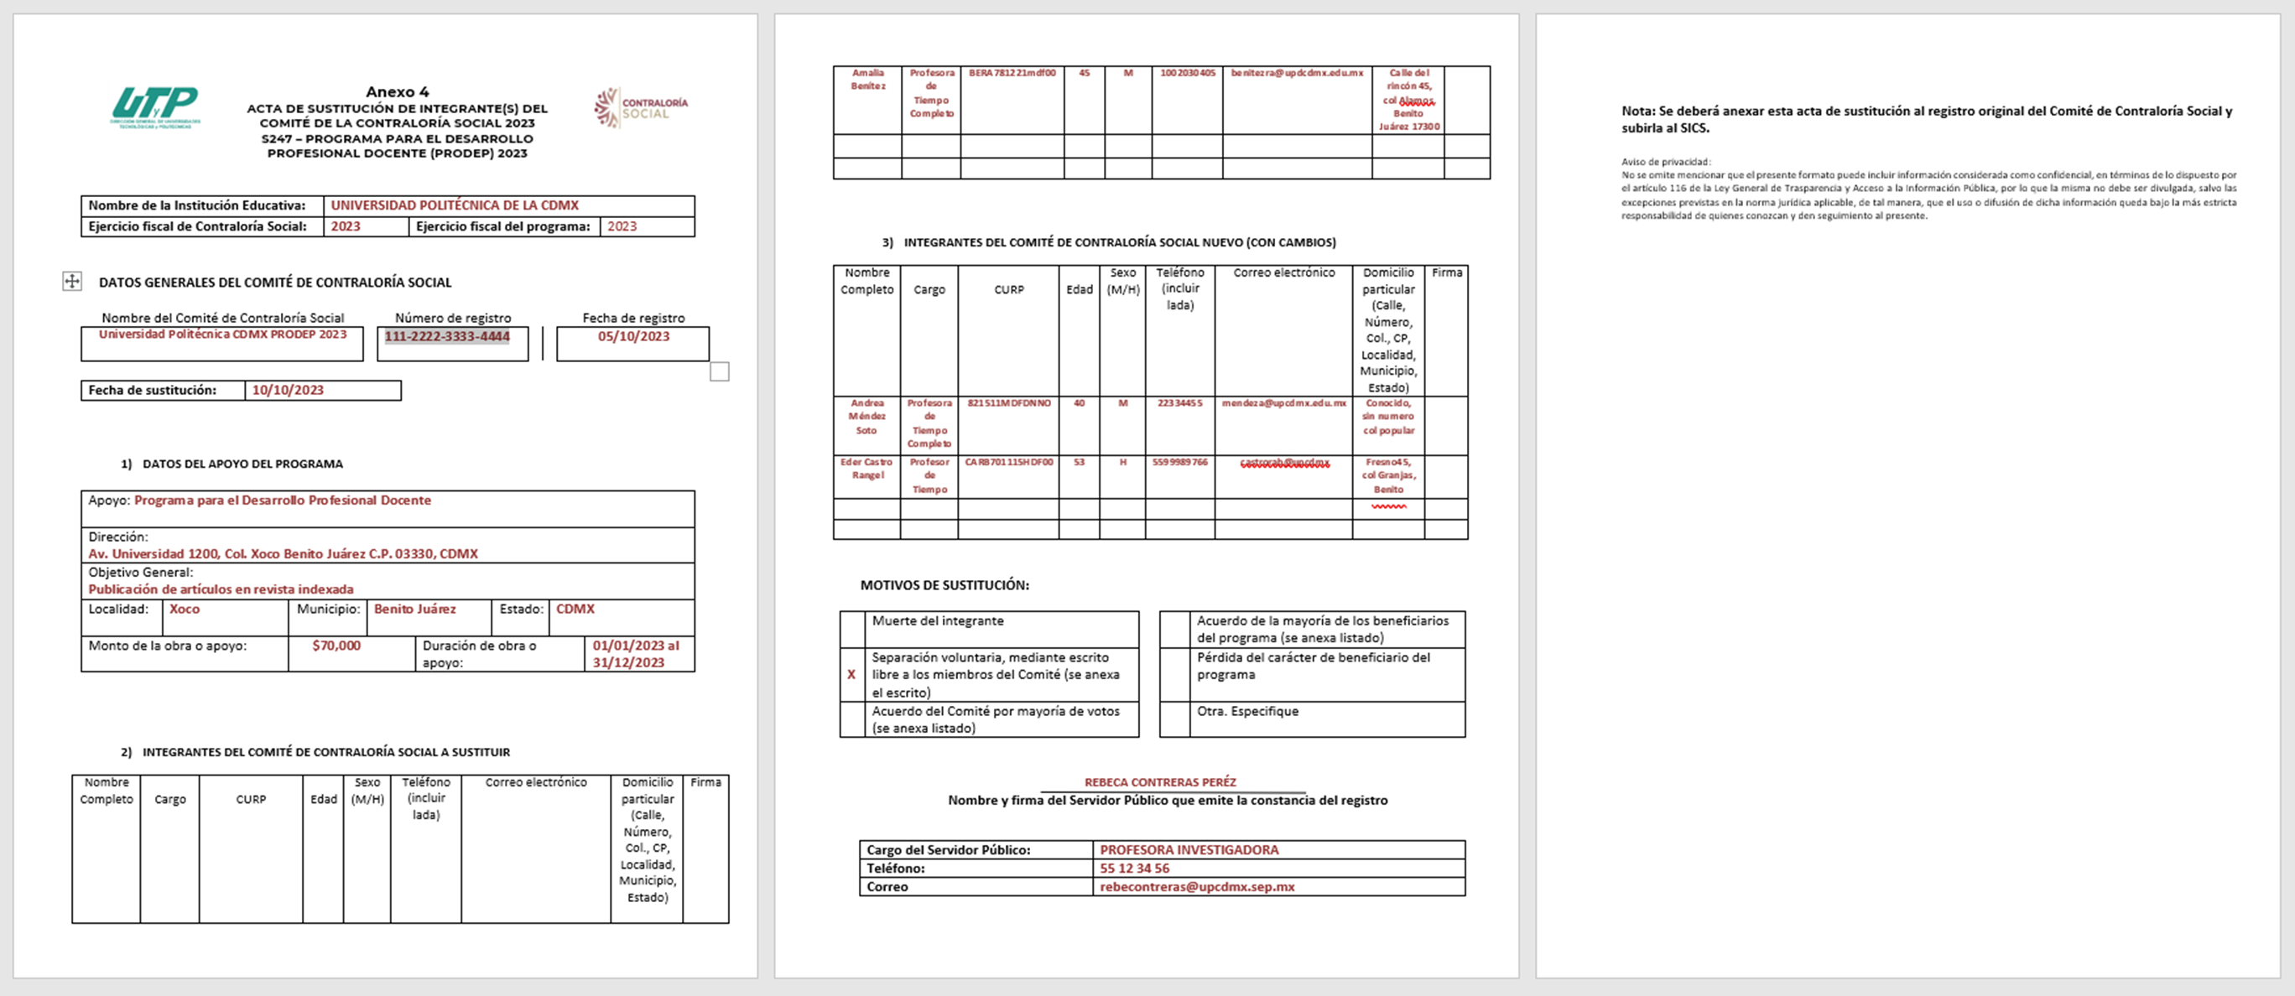
Anexo 4. Acta de Sustitución

Slide 26
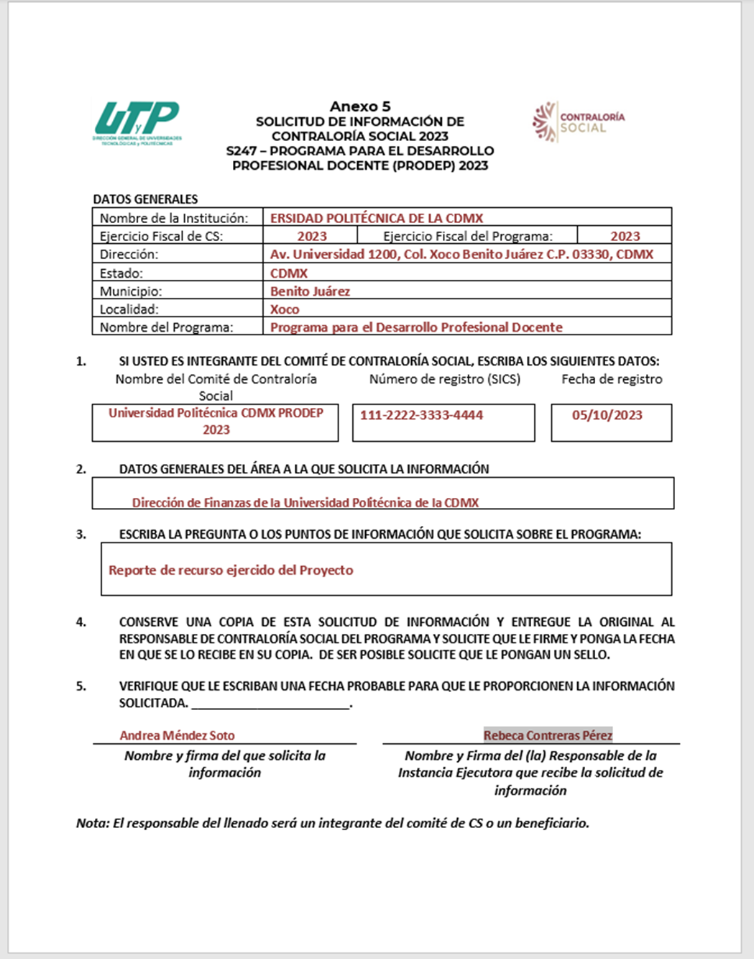
Anexo 5. Solicitud de Información

Slide 27
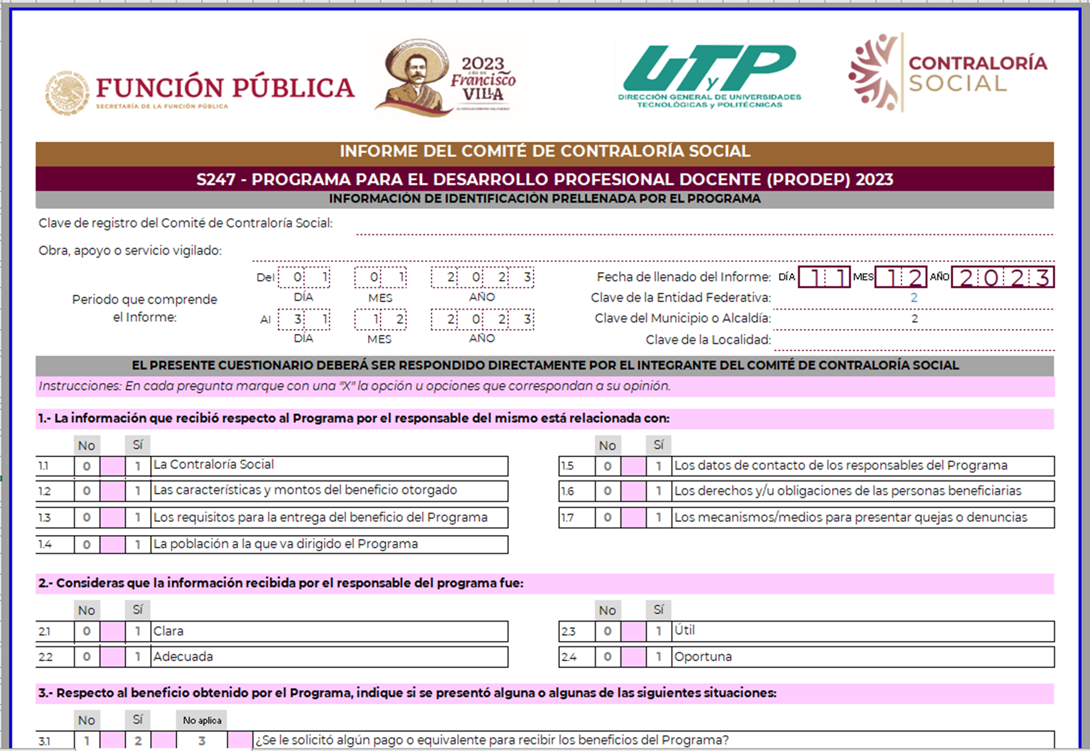
Anexo 6. Informe del Comité

Slide 28
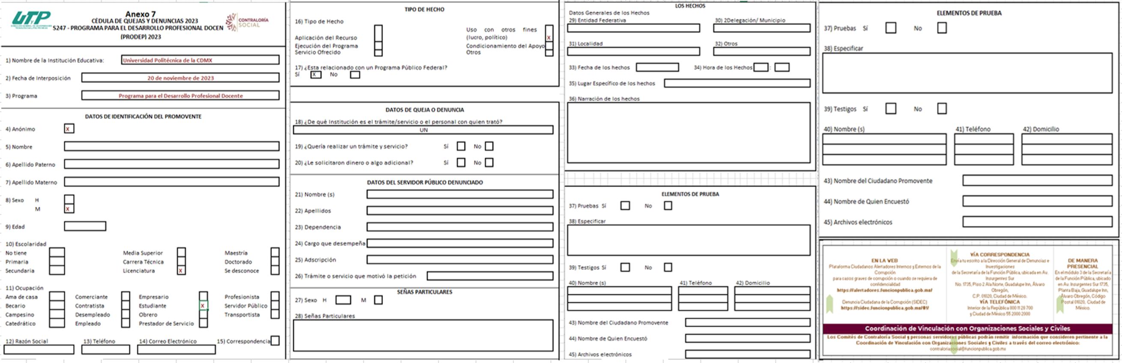
Anexo 7.Cédula de Quejas y Denuncias

Slide 29
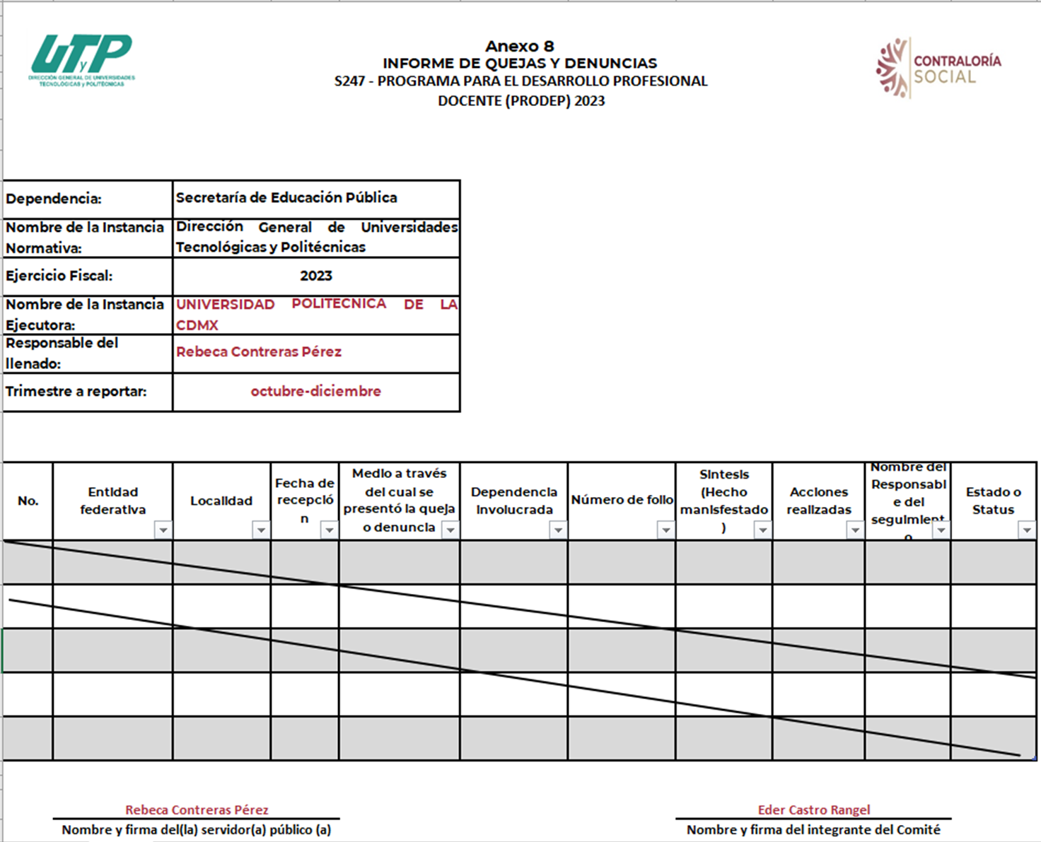
Anexo 8. Informe de Quejas y Denuncias

Slide 30
INFOGRAFÍA RESUMEN DE ACTIVIDADES DE CONTRALORÍA SOCIAL

Slide 31
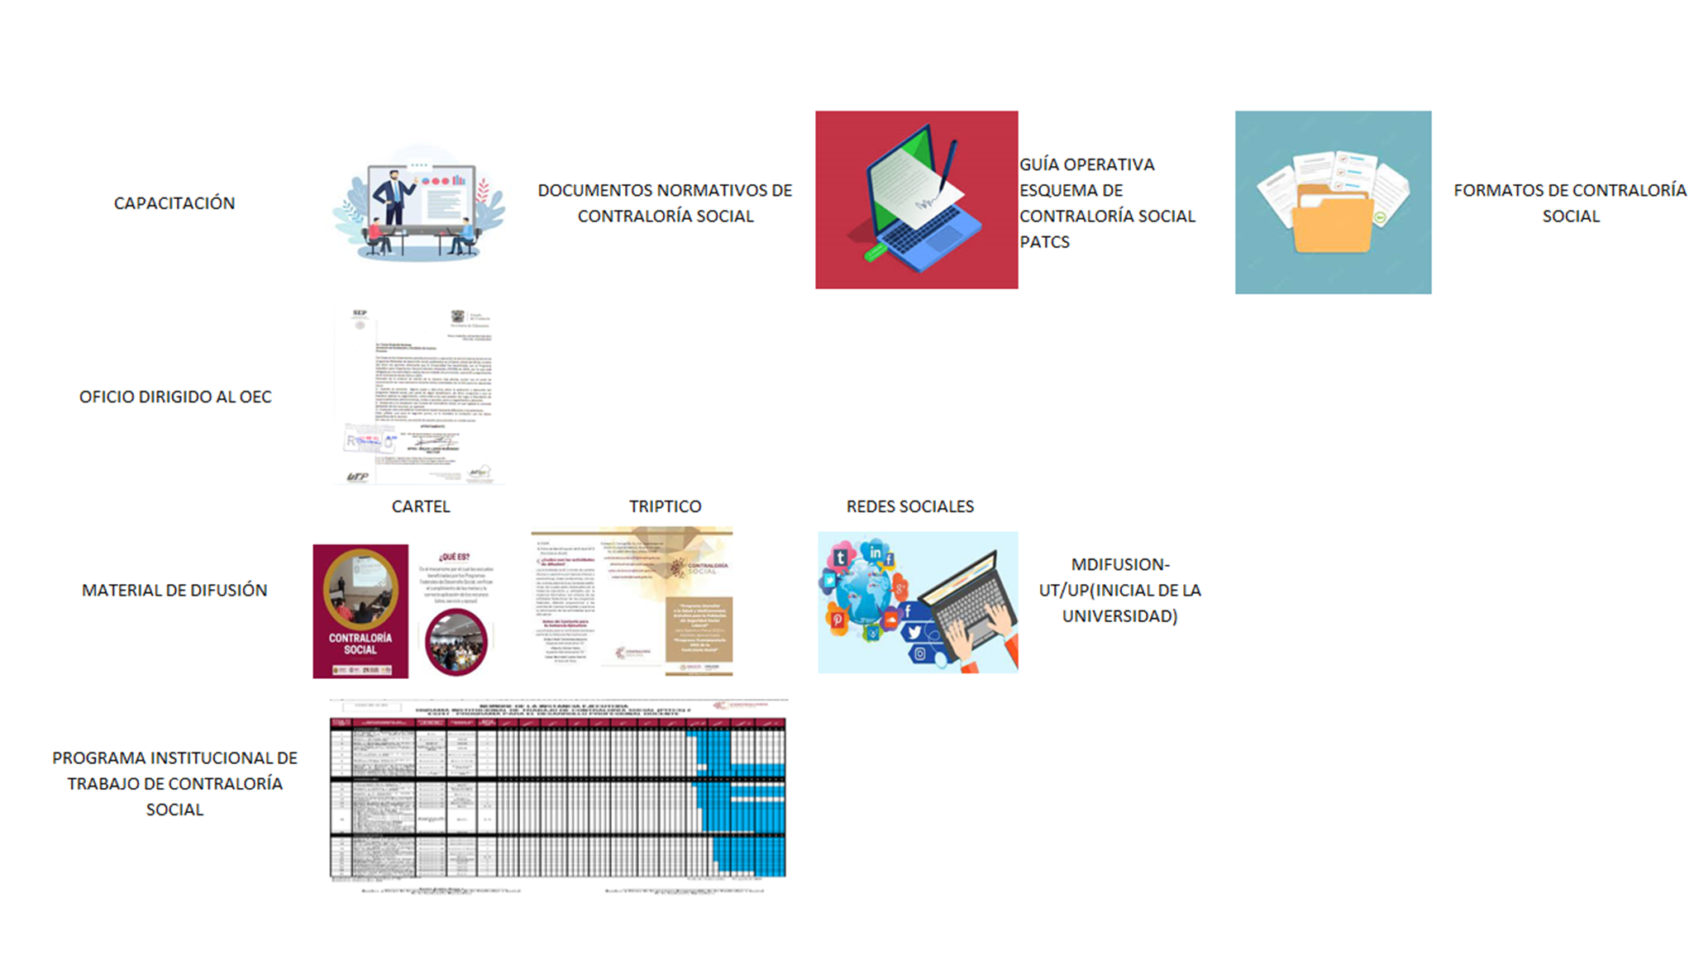
INFOGRAFÍA RESUMEN DE ACTIVIDADES DE CONTRALORÍA SOCIAL

Slide 32
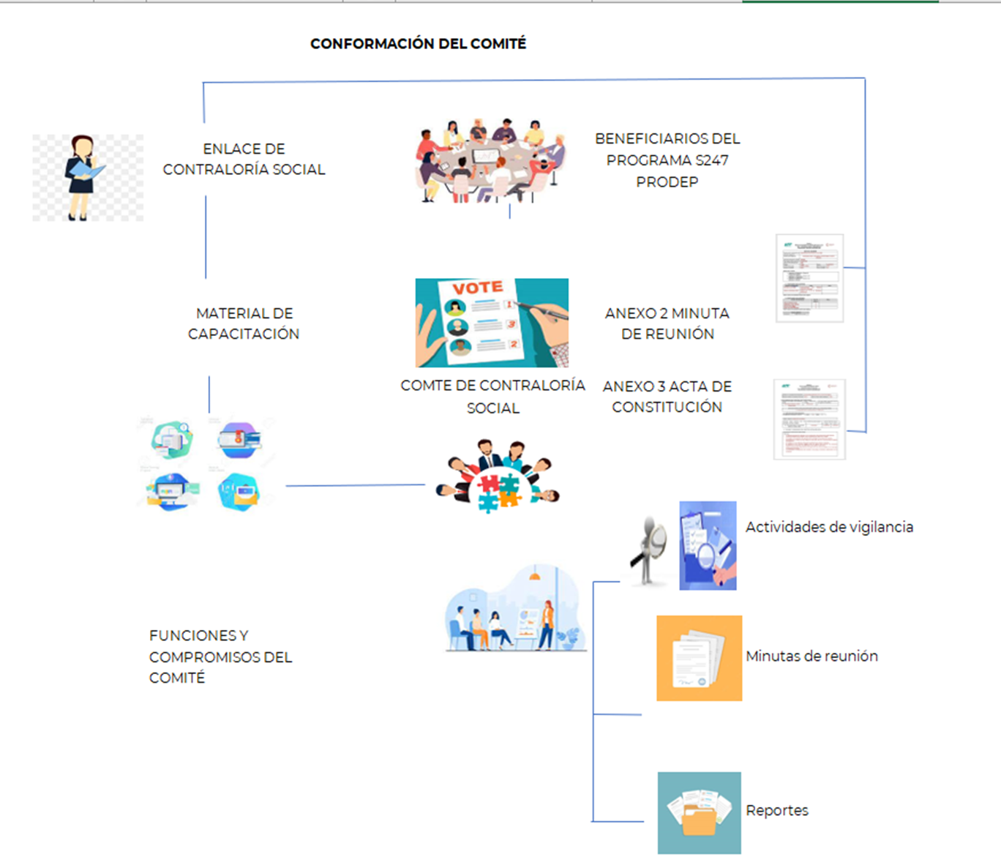
INFOGRAFÍA RESUMEN DE ACTIVIDADES DE CONTRALORÍA SOCIAL

Slide 33
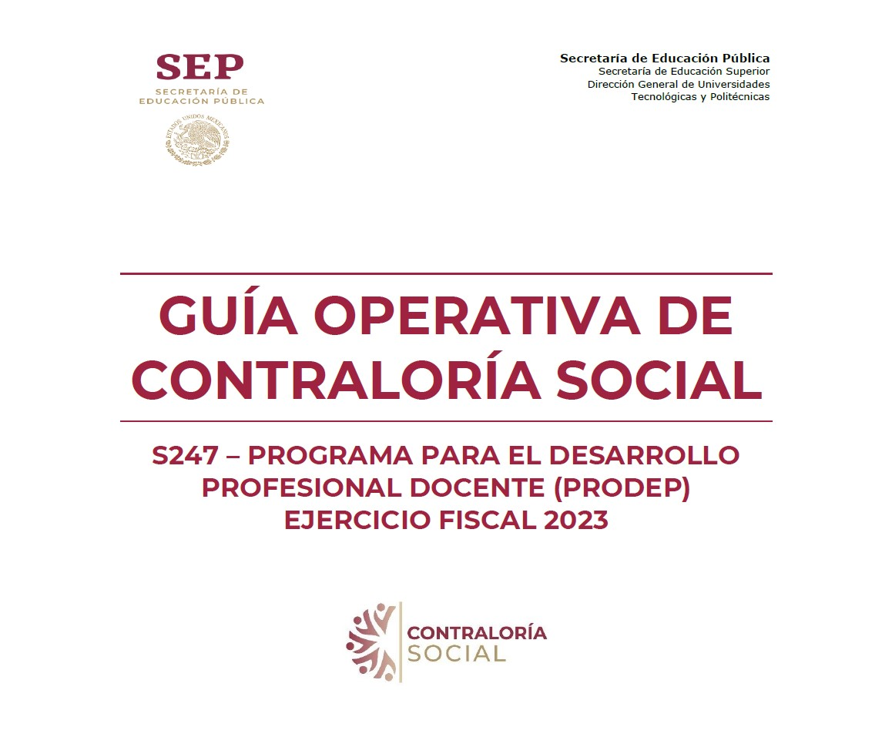
Guía Operativa
El objetivo es establecer los criterios generales para el cumplimiento de las disposiciones en materia de promoción de Contraloría Social, con el propósito de que los beneficiarios conozcan la operación del Programa y con ello se garantice que los trámites, tipos de apoyo, montos, periodicidad, forma de entrega y obligaciones del beneficiario sean de su conocimiento.

Slide 34
Comités de Contraloría Social
Artículo 67
Reglamento de la Ley General de Desarrollo Social.
Son las formas de organización social constituidas por los beneficiarios de los programas de desarrollo social a cargo de las dependencias y entidades de la Administración Pública Federal, para el seguimiento, supervisión y vigilancia de la ejecución de dichos programas, del cumplimiento de las metas y acciones comprometidas en éstos, así como de la correcta aplicación de los recursos asignados a los mismos.

Slide 35


Secretaría de la Función Pública. SFP
Unidad de operación Regional y Contraloría Social UORCS
Dirección General de Universidades Tecnológicas y Politécnicas DGUTyP
Universidades Tecnológicas y Politécnicas UUTT y UUPP
Comité de la Contraloría Social

Slide 36
SFP, ÁREA DE CONTRALORÍA SOCIAL
Instancia Normativa (IN)-Responsable de la CS
Instancia Ejecutora (IE)-Responsable/
Enlace de CS
Comité de Contraloría Social o
Beneficiarios

Slide 37
El objetivo
Dar seguimiento, supervisión y vigilancia del cumplimiento de las metas y acciones comprometidas en el programa, así como la vigilancia de la correcta aplicación de los recursos asignados.
El RCS es el encargado de coordinar, dar las facilidades necesarias para la conformación de los Comités y de registrar en el SICS lo referente a la contraloría social. Dichos Comités deben registrarse en el SICS y el Responsable de Contraloría Social debe conservar la constancia de registro que emite el sistema y entregar copia de dicha constancia al Comité de Contraloría Social.

Slide 38
Objetivo
Comité de Contraloría Social
Dar seguimiento, supervisión y vigilancia del cumplimiento de las metas y acciones comprometidas en el Programa Federal Social, en este caso Programa para el Desarrollo Profesional Docente (PRODEP) así como la vigilar la correcta aplicación de los recursos asignados.

Slide 39
¿Quiénes integran el Comité de la C. S.?
Beneficiarios del programa, solo Docentes.
¿Cuántos integrantes son en el comité de la C. S.?
El mínimo de integrantes para PRODEP es 1 a 4 miembros, asimismo, deberá ser equilibrado el número de mujeres y hombres.
¿Cuántos comités de C. S. son?
Solo uno y podrán repetir dos ejercicios más.

Slide 40
Los Comités realizarán las siguientes actividades de Contraloría Social:
1. Solicitar al RCS la información pública relacionada con la operación del mismo;
2. Vigilar que:
Se difunda información suficiente, veraz y oportuna sobre la operación del programa federal.
El ejercicio de los recursos públicos para los apoyos o servicios sea oportuno, transparente y con apego a lo establecido en las reglas de operación.
Los beneficiarios del programa federal cumplan con los requisitos de acuerdo a la normatividad aplicable
Se cumpla con los periodos de ejecución de los apoyos o servicios.

Slide 41

Exista documentación comprobatoria del ejercicio de los recursos públicos y de la entrega de los apoyos o servicios.
El programa federal no se utilice con fines políticos, electorales, de lucro u otros distintos al objeto del programa federal.
El programa federal no sea aplicado afectando la igualdad entre mujeres y hombres.
Las autoridades competentes den atención a las quejas y denuncias relacionadas con el programa federal;
3. Registrar en el informe los resultados de las actividades de Contraloría Social realizadas, así como dar seguimiento a los mismos;
4. Recibir las quejas y denuncias sobre la aplicación y ejecución de los programas federales, recabar la información de las mismas y, en su caso, presentarlas junto con la información recopilada al RCS a efecto de que se tomen las medidas a que haya lugar, y

Slide 42
5. Recibir las quejas y denuncias que puedan dar lugar al financiamiento de responsabilidades administrativas, civiles o penales relacionadas con los programas federales, así como turnarlas al RCS y a la DGUTyP y a su vez a las autoridades competentes para su atención.
6. Vigilar el 100% de los recursos otorgados en el ejercicio fiscal anterior.

Slide 43
Directorio Enlaces de Contraloría Social
Dependencia | Responsable | Cargo | Teléfono | Email | Dirección
Universidad Tecnológica de la Selva | Mtro. Harvins Arinel Burguete Trejo | Responsable de CS, de la Contraloría Social. | 9191447214 | investigacionyduts@laselva.edu.mx | Entronque Toniná KM 0.5 Carretera Ocoaingo-Altamirano, Predio Laltic, 29950, Ocosingo, Chiapas.
Coordinación General de Universidades Tecnológicas y Politécnicas (DGUTyP) | Act. Sonia Tapia García | Subdirectora de Evaluación y Enlace de Contraloría Social. | 55 3601 1610 | stapia@nube.sep.gob.mx quejas_denuncias@nube.sep.gob.mx | Av. Universidad 1200, 3° piso Sección 3-22, Col. Xoco, Alcaldía Benito Juárez, 03330 Ciudad de México.

Slide 44
INFORMACIÓN SOBRE QUEJAS Y DENUNCIAS
Los medios disponibles para la presentación de Quejas y Denuncias a nivel federal son:
En la Secretaría de la Función Pública:
•Denuncia Ciudadana de la Corrupción(SIDEC): https//sidec.funcionpublica.gob.mx/#!
•Vía correspondencia: Dirección General de Denuncias e Investigaciones de la Secretaría de la Función Pública en Av. Insurgentes Sur N° 1735, Piso 2 Ala Norte, Guadalupe Inn, Álvaro Obregón, CP 01020,Ciudad de México.
•Vía telefónica: En el interior de la República al 800 112 8700 y en la Ciudad de México 55 2000 2000.
•Presencial: En el módulo 3 de la SFP en Av. Insurgentes Sur N°1735, PB, Guadalupe Inn, Álvaro Obregón, CP 01020, Ciudad de México.
•Aplicación (App) “Denuncia Ciudadana de la Corrupción”
En el Órgano Interno de Control:
•Correo electrónico especial: quejas@nube.sep.gob.mx, con el objeto de facilitar a los miembros de las comunidades
Universitarias y población en general, la emisión de preguntas y/o sugerencias o, en su caso, inconformidades sobre el
Desarrollo de los proyectos apoyados con recursos del programa.
•Telefónicamente al número 55 3601 8650.
•Directamente en el Órgano Interno de Control de la SEP ubicado en: Av. Universidad1074, Col. Xoco, Alcaldía Benito Juárez,
C.P. 03330, Cd. de México, CDMX.
En la Instancia Normativa:
•Correo electrónico especial:
• quejas_denuncias@nube.sep.gob.mx, con el objeto de facilitar a los miembros de las comunidades universitarias y Población en general, la emisión de preguntas y/o sugerencias o, en su caso, inconformidades sobre el desarrollo de los Proyectos apoyados con recursos del Programa.
•Directamente en la Dirección de Planeación, Evaluación e Informática de la Dirección General, con la Subdirectora de Evaluación, en Av. Universidad1200, Sector 3-22 del tercer piso en la Colonia Xoco, Alcaldía Benito Juárez, Ciudad de México, México C.P. 03330; o bien,
•Telefónicamente: Comunicarse al 55 3601 1610 o al Conmutador de la SEP: 55 3601 1600, extensiones 67151 o 67153,
•Correo electrónico: stapia@nube.sep.gob.mx
Órganos Estatales de Control (OEC):
•A nivel estatal los establecidos por los OEC en cada entidad federativa

Slide 45

INFORMACIÓN SOBRE QUEJAS Y DENUNCIAS
Para cualquier duda o aclaración correspondiente al ejercicio fiscal 2023 de PRODEP, acércate con la Responsable de CS, de la Universidad Tenológica de la Selva:
Mtro. Harvins Arinel Burguete Trejo
Tel. 9191447214
Correo Electrónico:
investigacionyduts@laselva.edu.mx
QUEJAS Y DENUNCIAS
investigacionyduts@laselva.edu.mx
Atención personal en la oficina del Departamento de Investigación y Desarrollo: Entronque Toniná KM 0.5 Carretera Ocoaingo-Altamirano, Predio Laltic, 29950, Ocosingo, Chiapas, Edificio C Planta Alta.
La información de la Contraloría Social estará disponible en:
https://www.utselva.edu.mx/
Está contiene una liga a través del icono de CS:

Slide 46
Programa para el Desarrollo Profesional Docente
PRODEP

